Slide 1
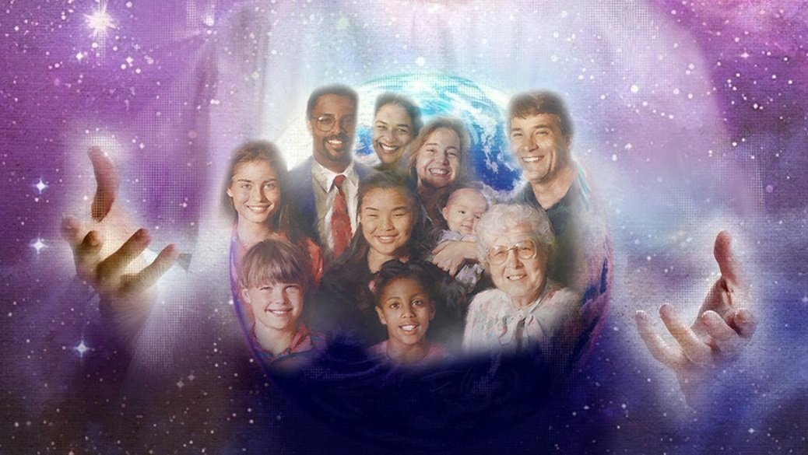
"Redziet, kādu mīlestību Tēvs mums ir parādījis, ka tiekam saukti Dieva bērni." (1.Jāņa 3:1)

Slide 2
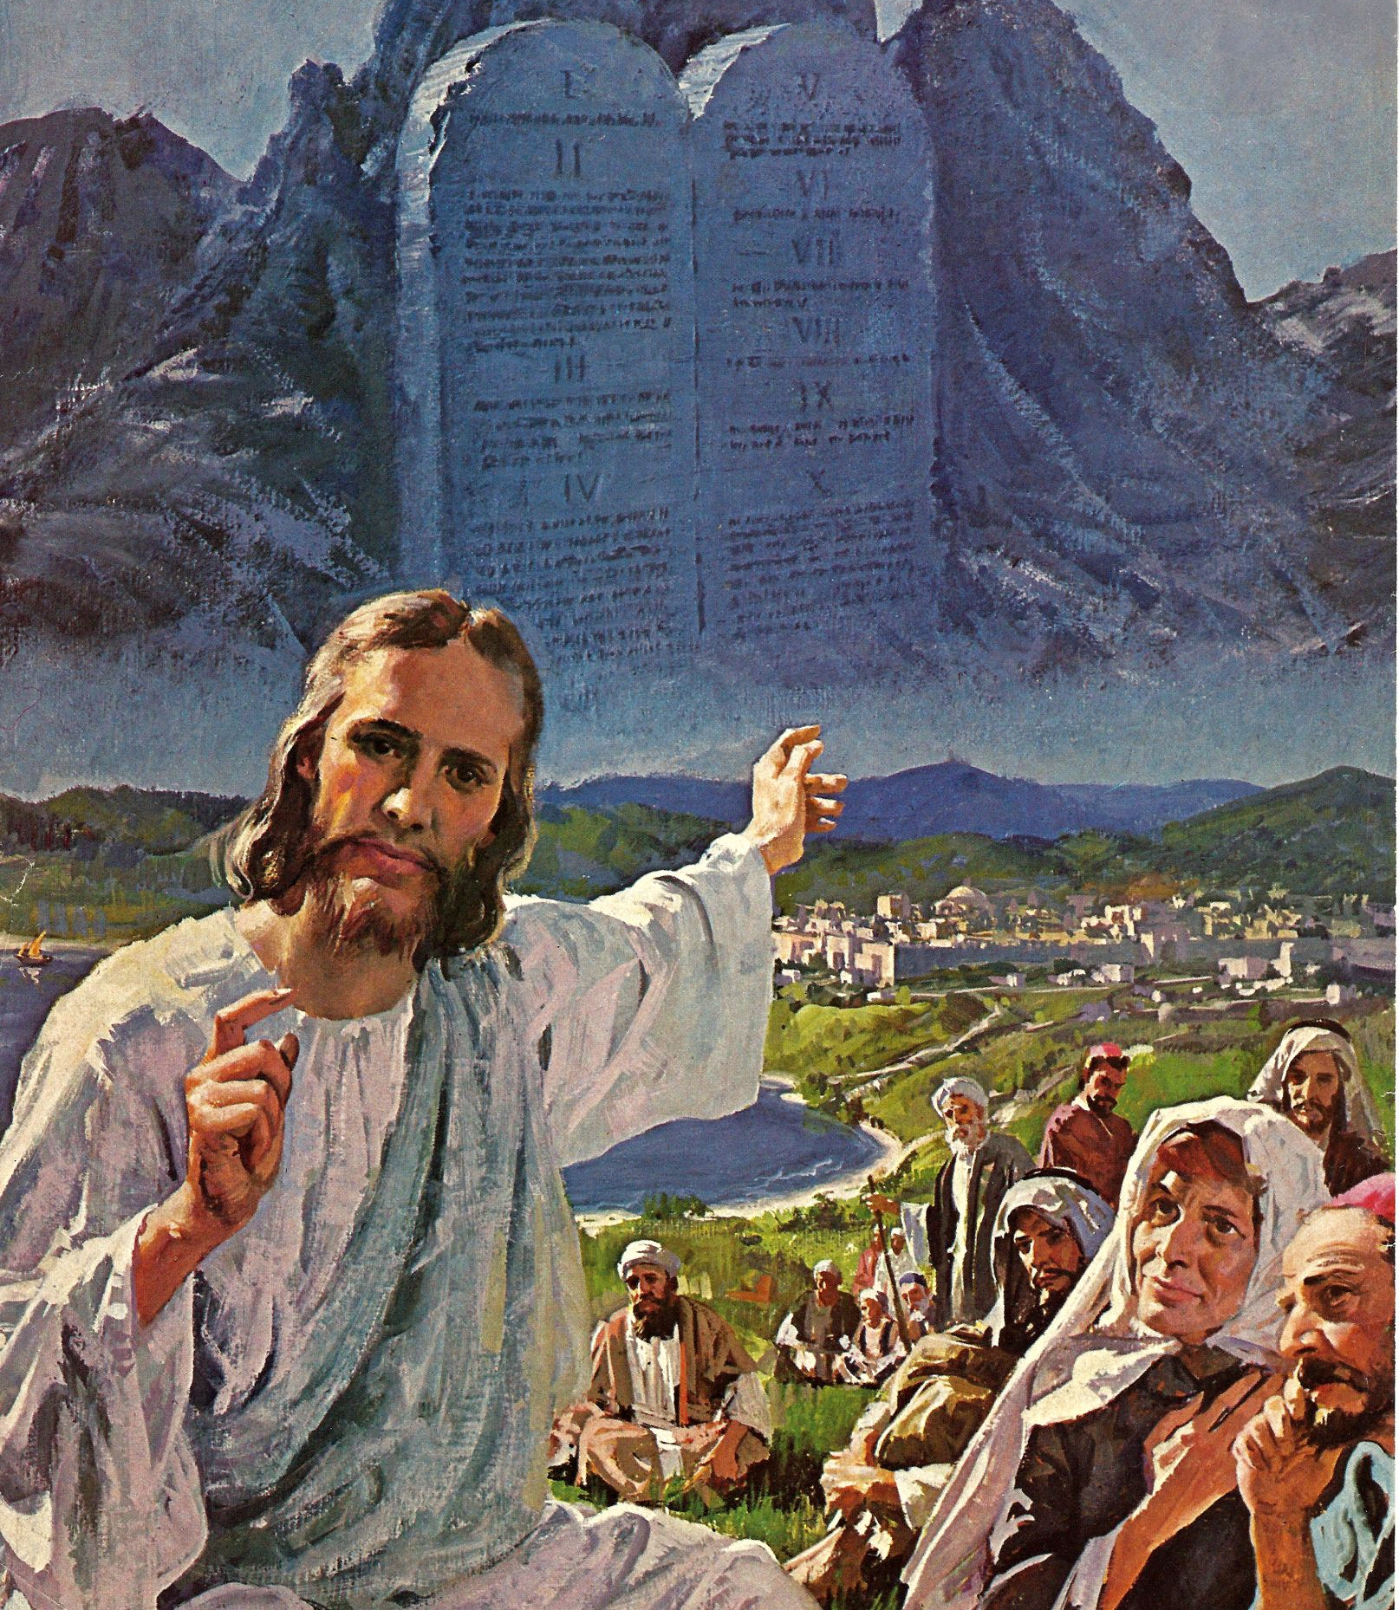
“Un, kad tu klausīdams klausīsi Tā Kunga, sava Dieva, balsi, un turēsi visus Viņa baušļus, ko es tev šodien pavēlu, tad Tas Kungs, tavs Dievs, tevi jo augstu cels pār visām zemes tautām”
(5.Mozus 28:1-2)

Slide 3
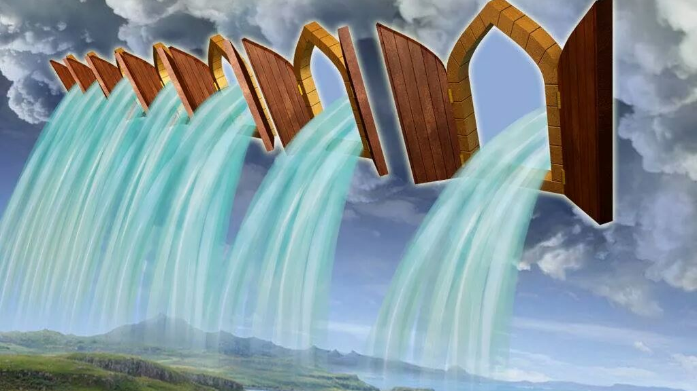
“Bet atnesiet katrs savu desmito tiesu pilnā vērtībā Manā klētī tā, lai arī Manā mājā būtu barība, un pārbaudiet tad Mani šai ziņā, saka Tas Kungs Cebaots, vai Es arī neatvēršu debess logus un nelikšu svētībai pa tiem pārpilnībā nolīt pār jums!” (Malah.3:10)

Slide 4
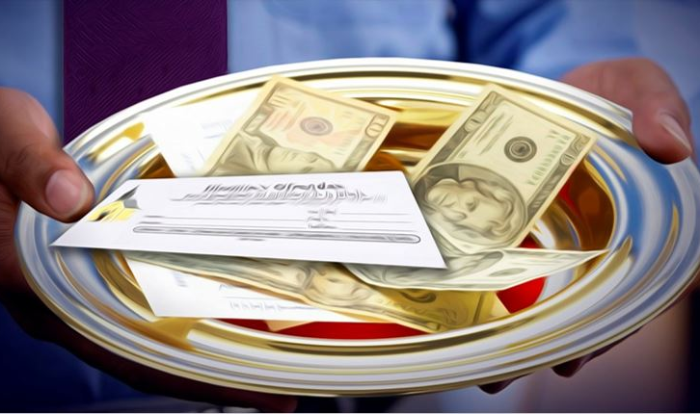
“Kā es atmaksāšu Tam Kungam par visu, ko Viņš man labu darījis? Es pacelšu svētības kausu un piesaukšu Tā Kunga Vārdu. Es pildīšu Tam Kungam savus solījumus visas Viņa tautas priekšā!”
(Ps.116:12-14)

Slide 5
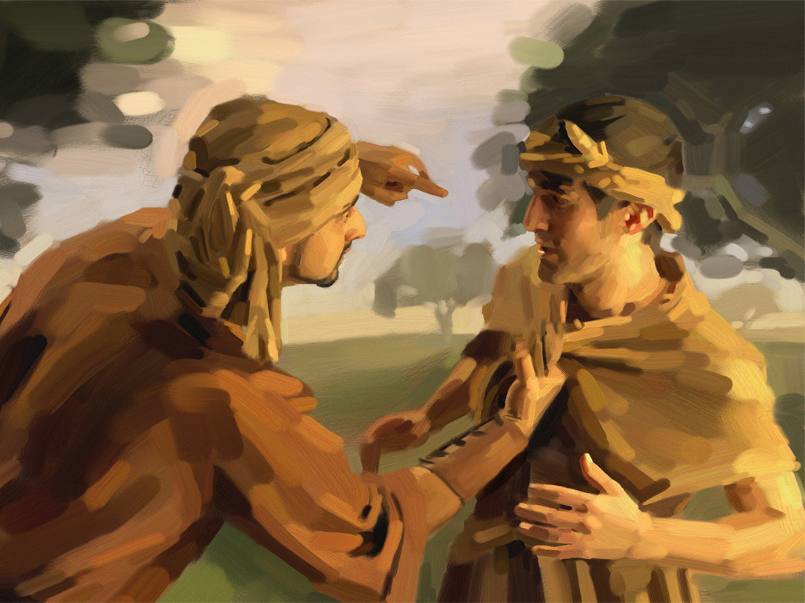
“Bagātais valda pār nabagiem, un, kas aizņemas, kļūst par aizdevēja kalpu.”
(Sal.pam.22:7)

Slide 6
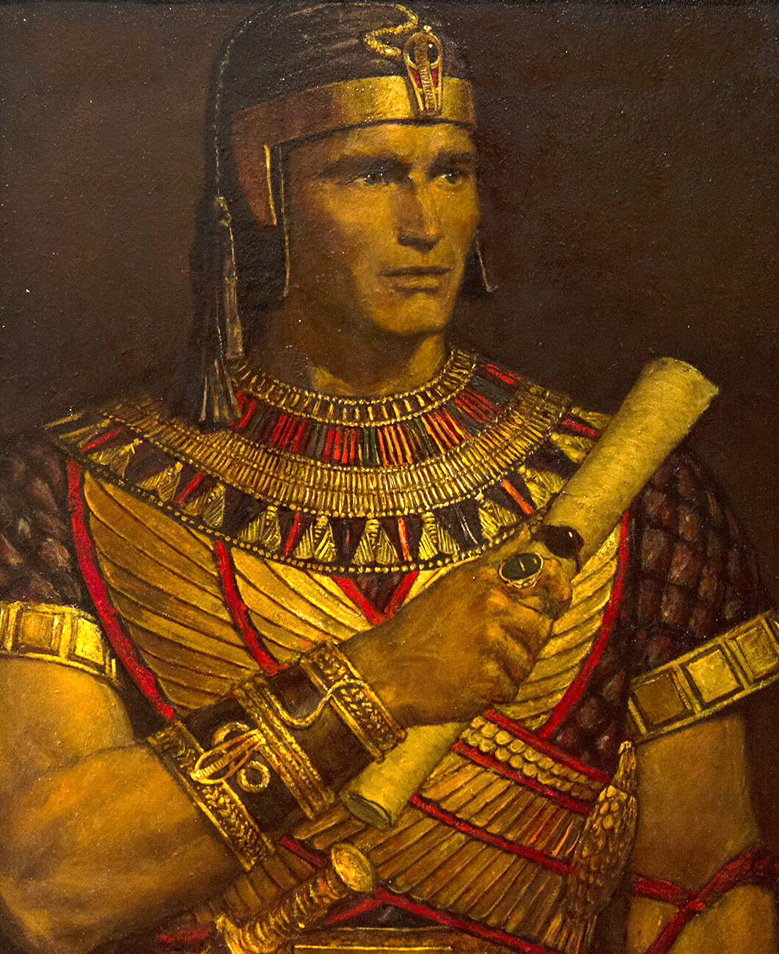
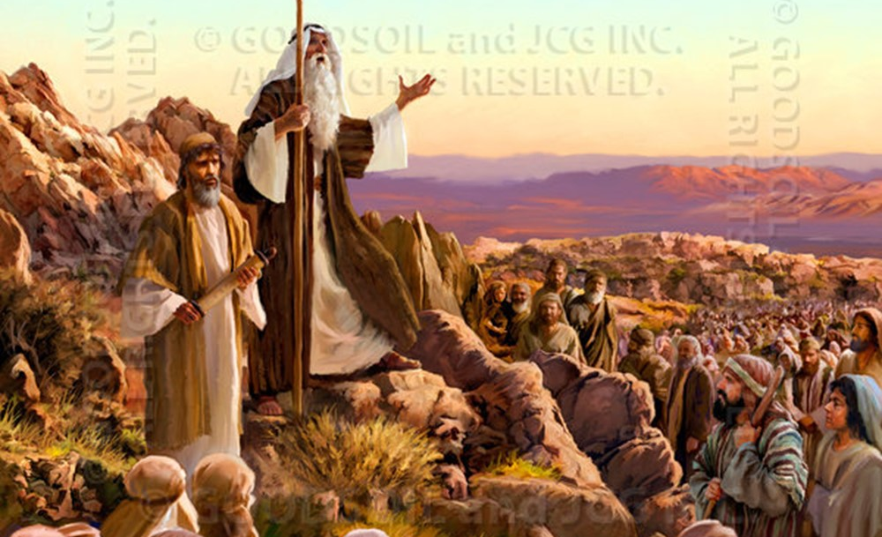
"Jo ko tas cilvēkam palīdz, ka viņš iemanto visu pasauli un zaudē savu dvēseli? Jeb ko cilvēks var dot par savas dvēseles atpirkšanu?” (Marka 8:36-37)

Slide 7
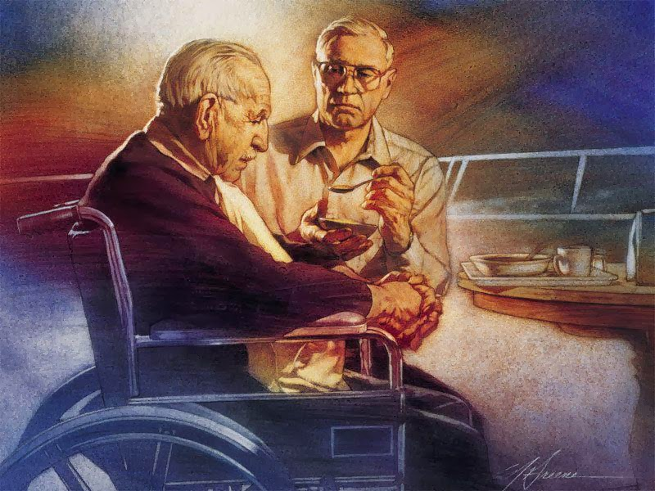
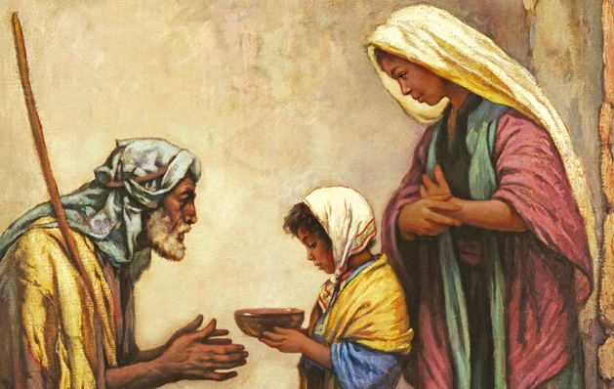
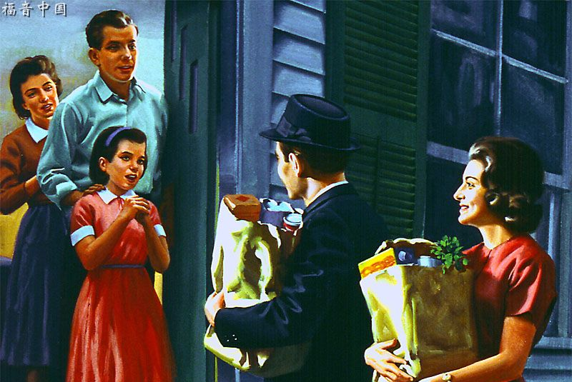
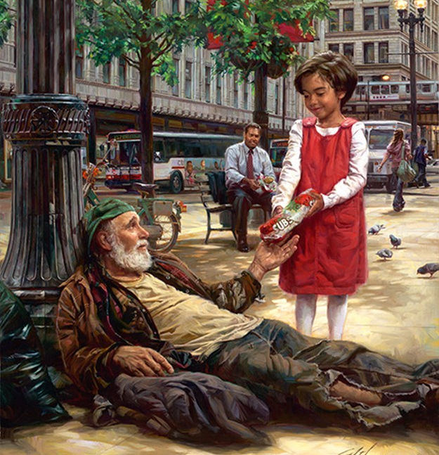
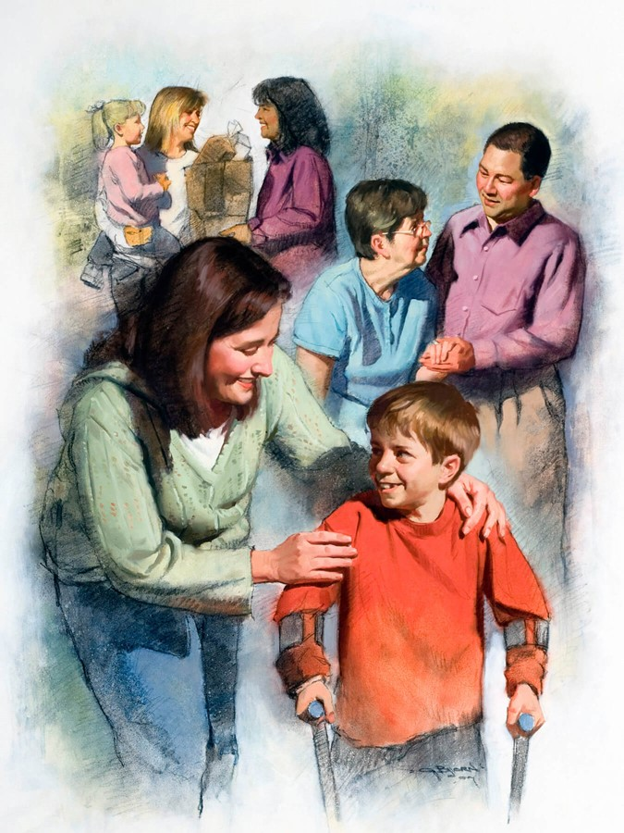
“Tad Ķēniņš sacīs tiem, kas pa labo roku: nāciet šurp, jūs Mana Tēva svētītie, iemantojiet Valstību, kas jums ir sataisīta no pasaules iesākuma.” (Mateja 25:34)

Slide 8
“Visu ko darāt, darait no sirds, it kā savam Kungam un ne cilvēkiem, jo jūs zināt, ka Tas Kungs par atmaksu jums dos debesu mantojumu. Jūs jau kalpojat savam Kungam - Kristum.”
(Kolosiešiem 3:23-24)

Slide 9
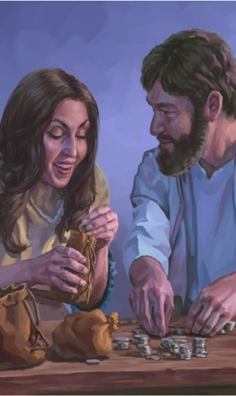
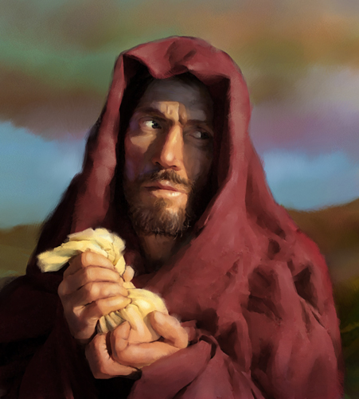
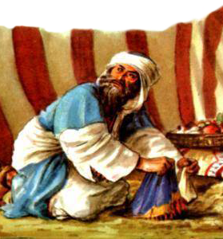
“Un Viņš tiem sacīja: "Uzmanait un sargaities no mantkārības, jo neviens nedzīvo no tam, ka viņam ir daudz mantas.” (Lūka 12:15)

Slide 10
“Es dzirdēju balsi no debesīm sakām: "Raksti! Svētīgi mirušie, kas mirst iekš Tā Kunga no šā brīža. Tiešām, saka Gars, lai tie atdusas no savām pūlēm, jo viņu darbi tos pavada.” (Atkl.14:13)

Slide 11
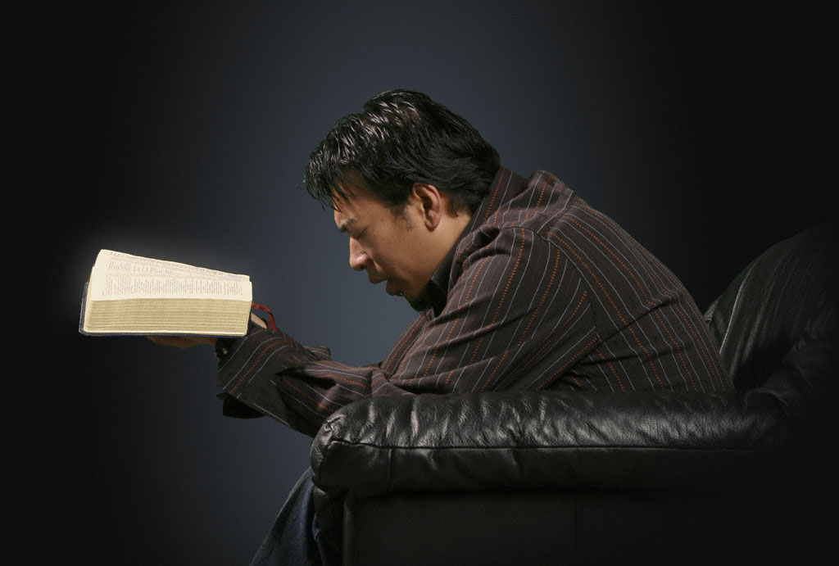
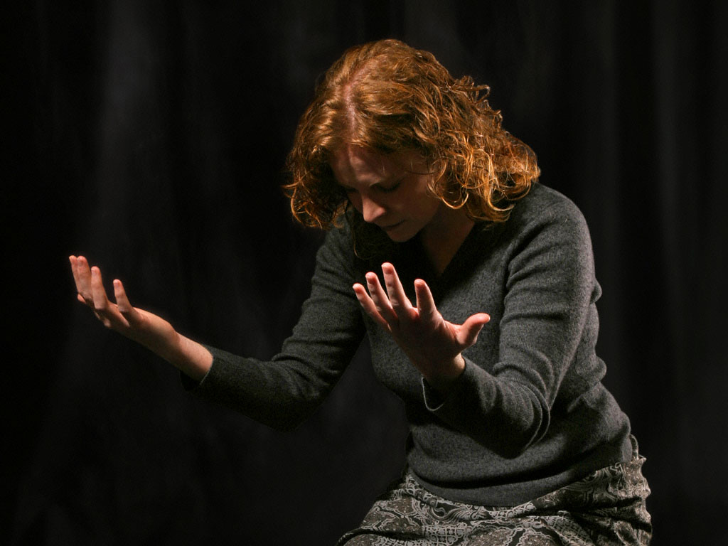
“Upurējiet Dievam slavas upurus un dodiet savus solījumus Visaugstākajam, un piesauciet mani grūtību dienā; Es tevi atbrīvošu, un tu mani godāsi.” Ps.50:14.15

Slide 12
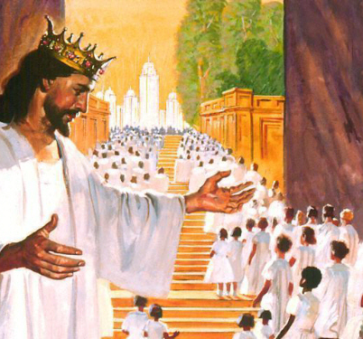
“Un viņa kungs sacīja tam: labi, tu godīgais un uzticīgais kalps. Tu esi bijis uzticīgs pār mazumu, es tevi iecelšu pār daudzumu. Ieej sava Kunga priekā.” (Mat.25:21)

